Slide 1
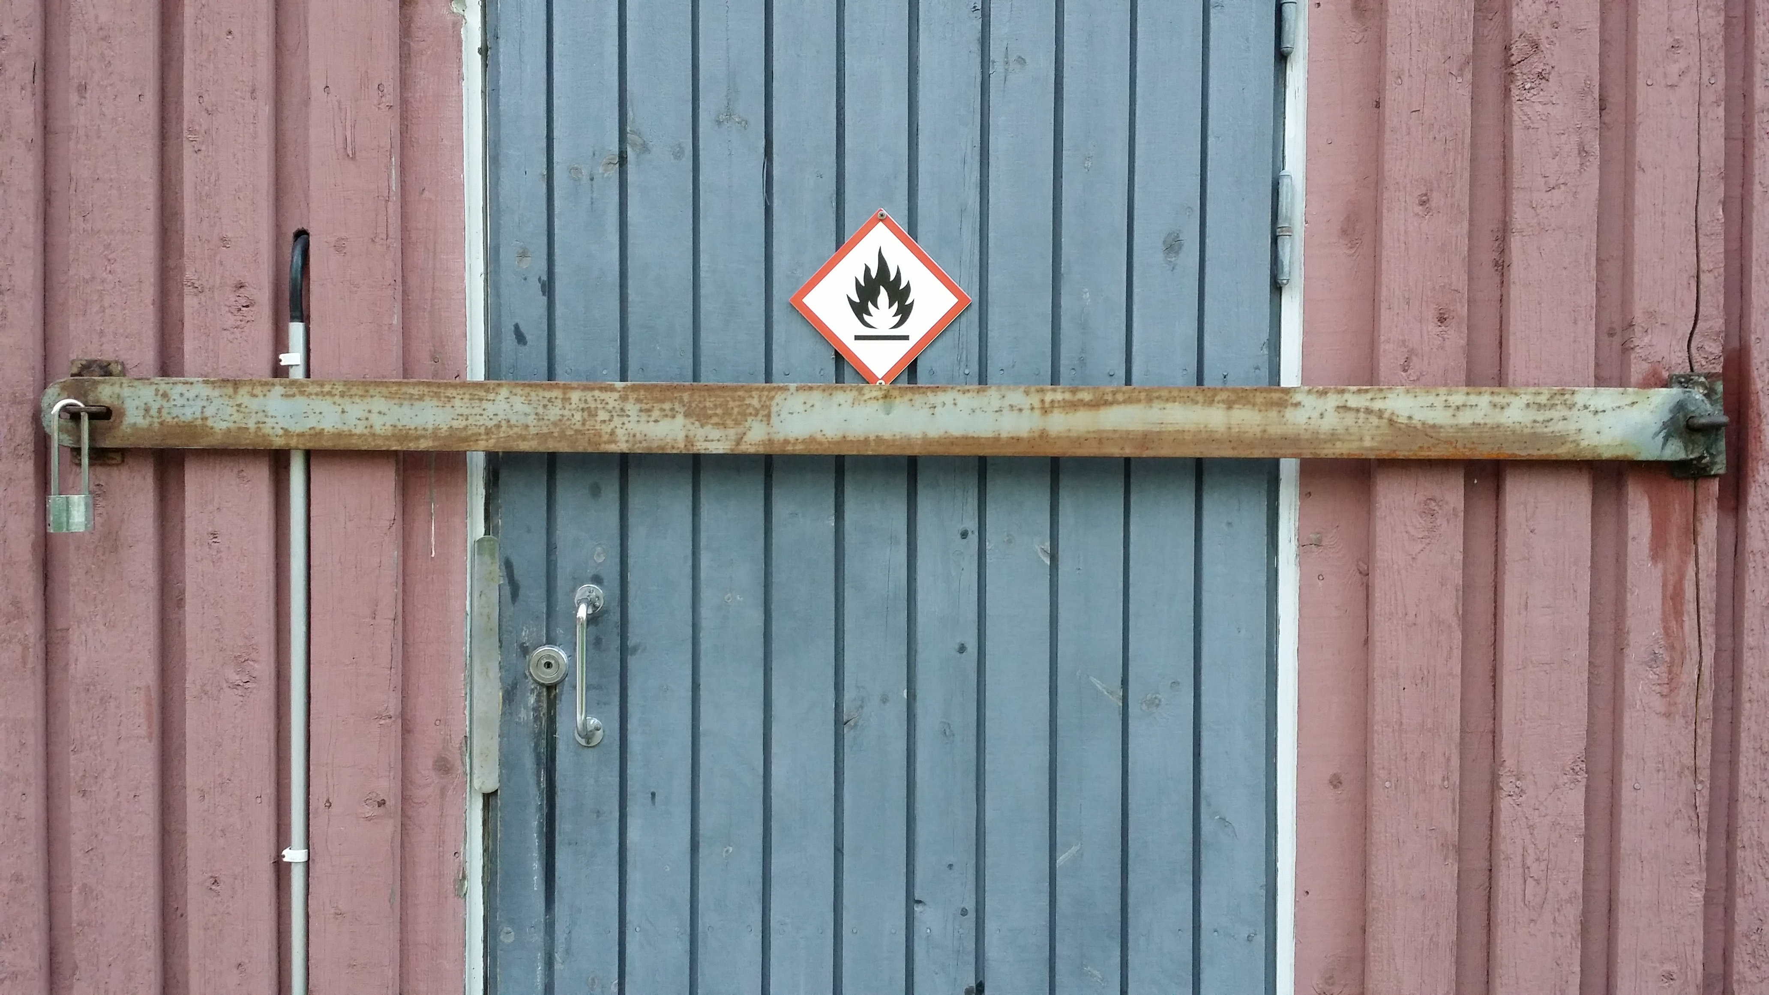
Aika ja matka
ke0
Jan Jansson @TYK 2018-19

Slide 2
Tunnin ohjelma
Kotitehtävien tarkastaminen
Kertausta
Aika ja yksikönmuunnos
Pituus ja yksikönmuunnos
Kertaustehtäviä

Slide 3
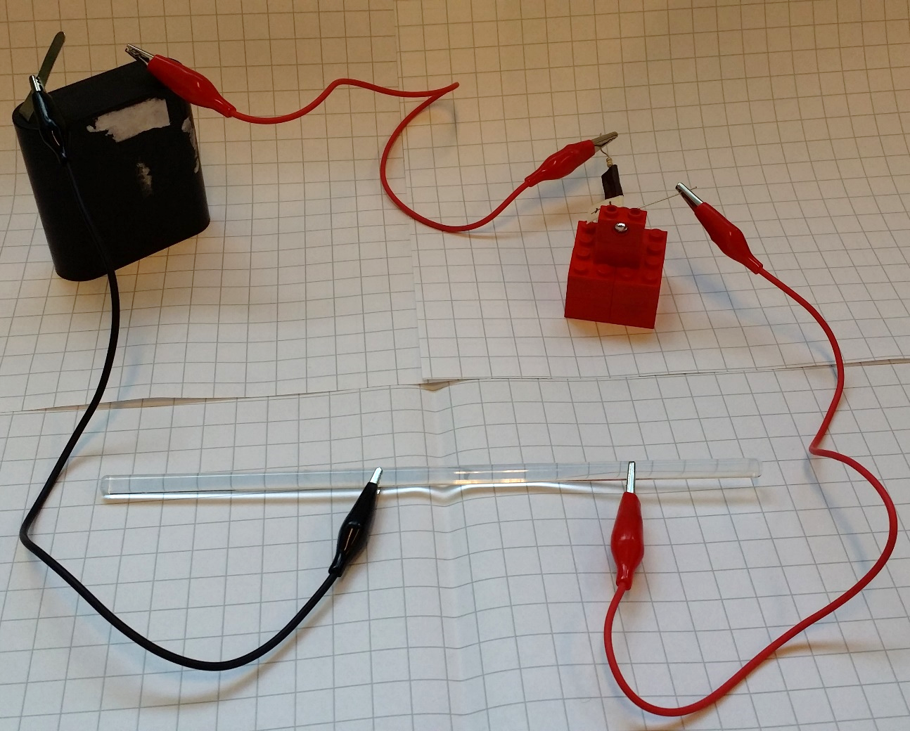
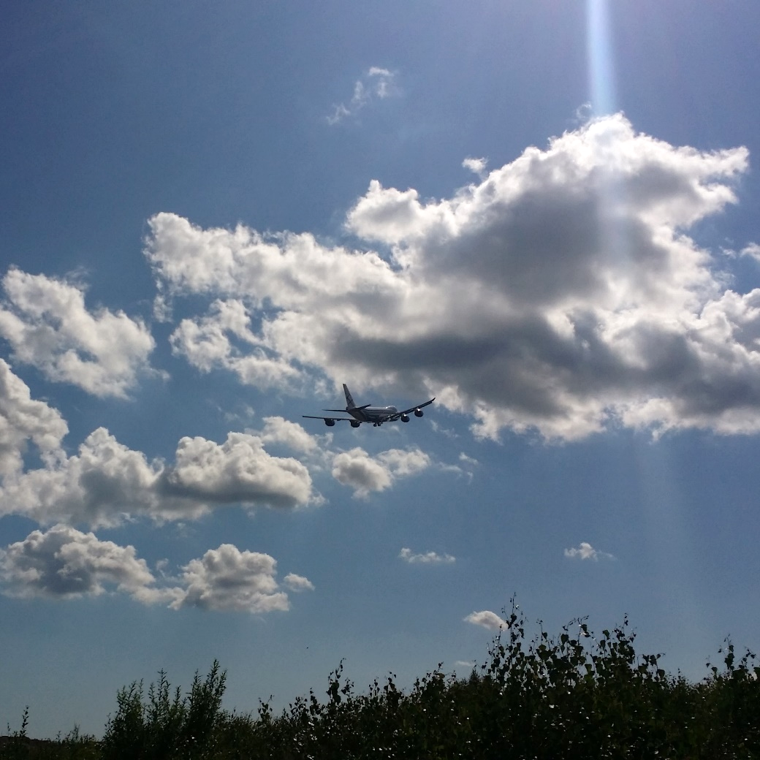
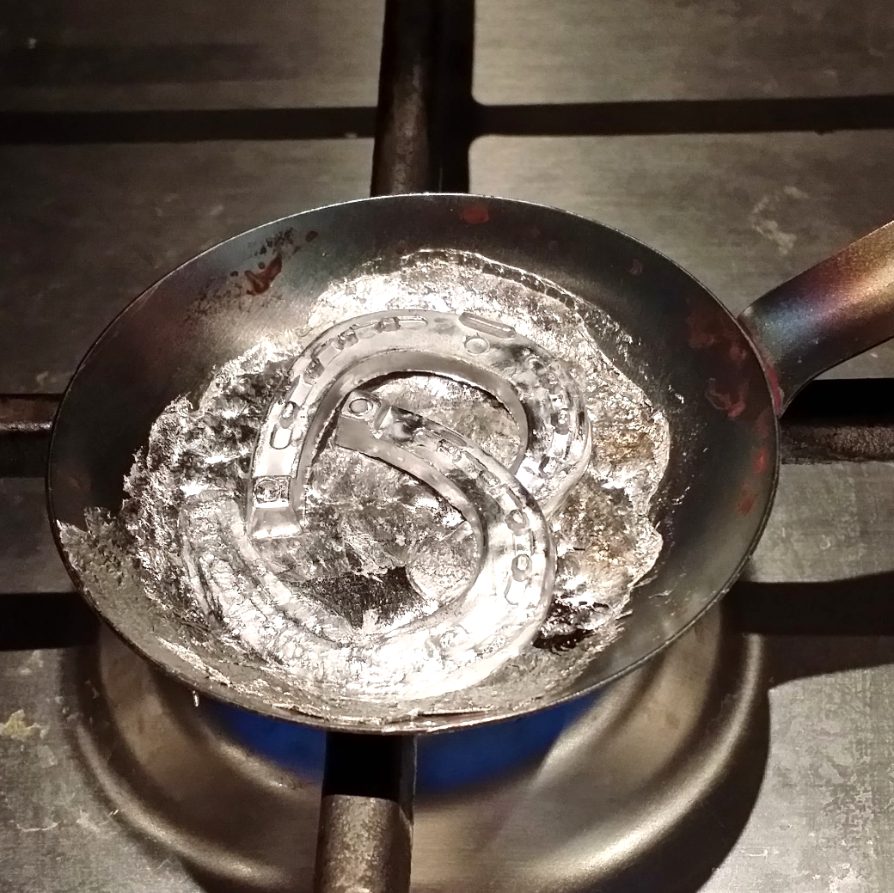
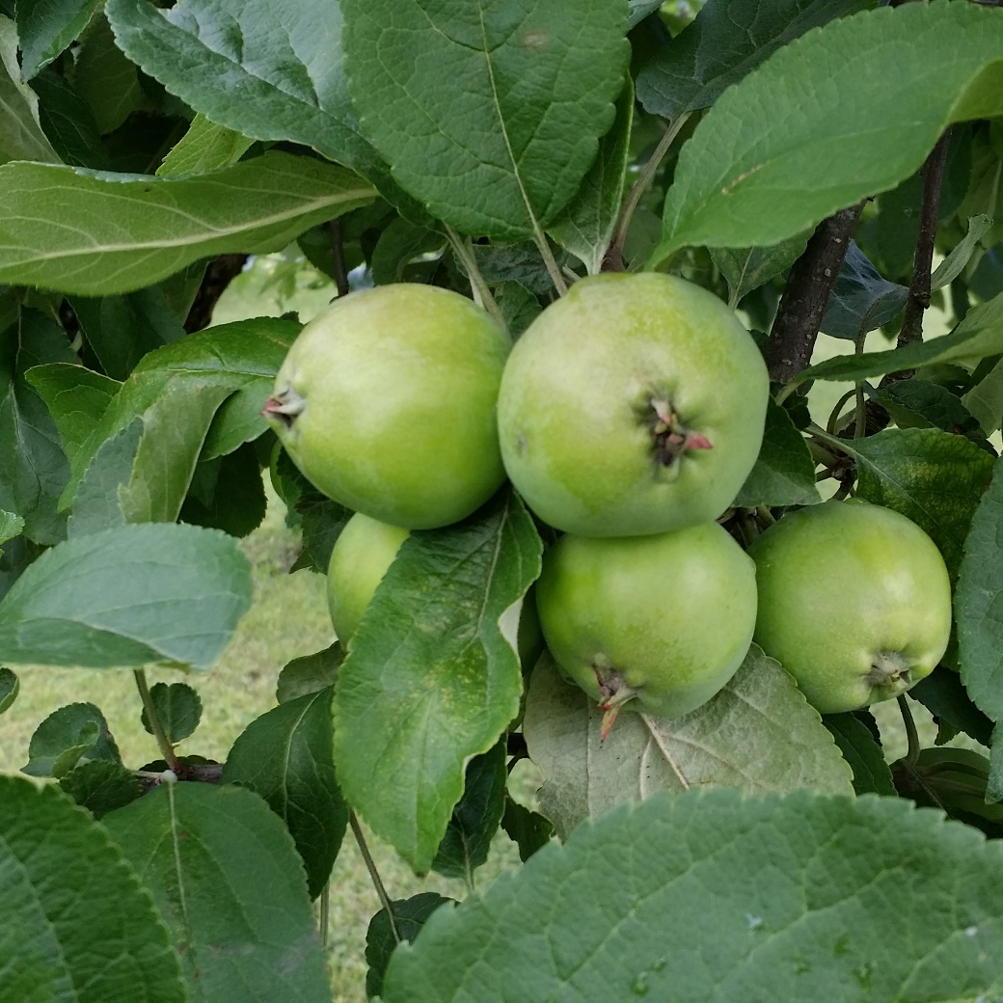
Kertaustehtävä
Keksi kuvateksti. Käytä annettuja sanoja.
virtapiiri, eriste
haihtua, tiivistyä
lyijy, sulamispiste
hapan, kirpeä

Slide 4
Aika
Aikaa voidaan ilmoittaa monessa eri yksikössä
  Ajan yksiköitä ja niiden lyhenne:
    Päivä (d) on 24 tuntia
    Tunti (h) on 60 minuuttia
    Minuutti (min) on 60 sekuntia
    Sekunti (s)
Kun muutetaan sama määrä toiseen yksikköön, tehdään yksikkömuunnos

Slide 5
Harjoitus
Päivä on 24 tuntia
Tunti on 60 minuuttia
Minuutti on 60 sekuntia
Muunna aika uuteen yksikköön
  Kuinka monta tuntia on kaksi päivää?
    2 d → 2 ∙ 24 = 48 h
  Kuinka monta minuuttia on kolme tuntia?
    3 h → 3 ∙ 60 = 80 min
  Kuinka monta sekuntia on yksi tunti?
    1 h → 60 ∙ 60 = 3600 s
  Kuinka monta tuntia on 480 minuuttia?
    480 min → 480 : 60 = 8 h
  Kuinka monta päivää on 96 tuntia?
    96 h → 96 : 24 = 4 d

Slide 6
Yksikkömuunnokset
2 päivää on yhtä paljon kuin 48 tuntia. Ne ovat sama määrä, mutta eri yksikössä.
Iso yksikkö muutetaan pieneksi yksiköksi kertolaskulla. Yhdessä tunnissa on monta minuuttia.
Pieni yksikkö muutetaan isoksi yksiköksi jakolaskulla. Tarvitaan monta minuuttia, että voi tehdä yhden tunnin.
Päivät
2 d
∙24
:24
Tunnit
48 h
∙60
:60
Minuutit
2080 min
∙60
:60
Sekunnit
172800 s

Slide 7
Pituus
km
Pituutta ilmaistaan monella yksiköllä
  Millimetri (mm), senttimetri (cm), metri (m), kilometri (km)
10 mm = 1 cm
100 cm = 1 m
1000 m = 1 km
∙1000
:1000
m
∙100
:100
cm
 | km |  |  | m |  | cm | mm
 |  |  |  |  |  | 1 | 0
 |  |  |  | 1 | 0 | 0
 | 1 | 0 | 0 | 0
∙10
:10
mm

Slide 8
Yksikkömuunnoksia
Kuinka monta senttimetriä on 3 metriä?
Kuinka monta metriä on 400 senttimetriä?
Kuinka monta metriä on 37000 millimetriä?
Kuinka monta metriä on 12 kilometriä?
Kuinka monta mm on 37 cm?
Kuinka monta m on 8 km?
Kuinka monta cm on 12 m?
km
∙1000
:1000
m
∙100
:100
cm
∙10
:10
mm
Notes:
300 cm
4 m
37 m
12 000 m
370 mm
8000 m
1200 cm

Slide 9
Matka
Katsotaan simulaatiota Aurinkokunnasta
  Rautatientorilta Vuosaareen on 15 km
  Helsingistä Utsjoelle on 1200 km
  Maapallon halkaisija on 12 700 km ja ympärysmitta on 40000 km
  Maapallolta Kuuhun on 380 000 km
  Maapallolta Aurinkoon on 150 000 000 km
Jos Maapallo on nuppineulan pää (1 mm), Aurinko on appelsiinin kokoinen (11 cm) ja 11,8 metrin päässä

Slide 10
Kertaus
Tehdään kertaustehtäviä

